Slide 1

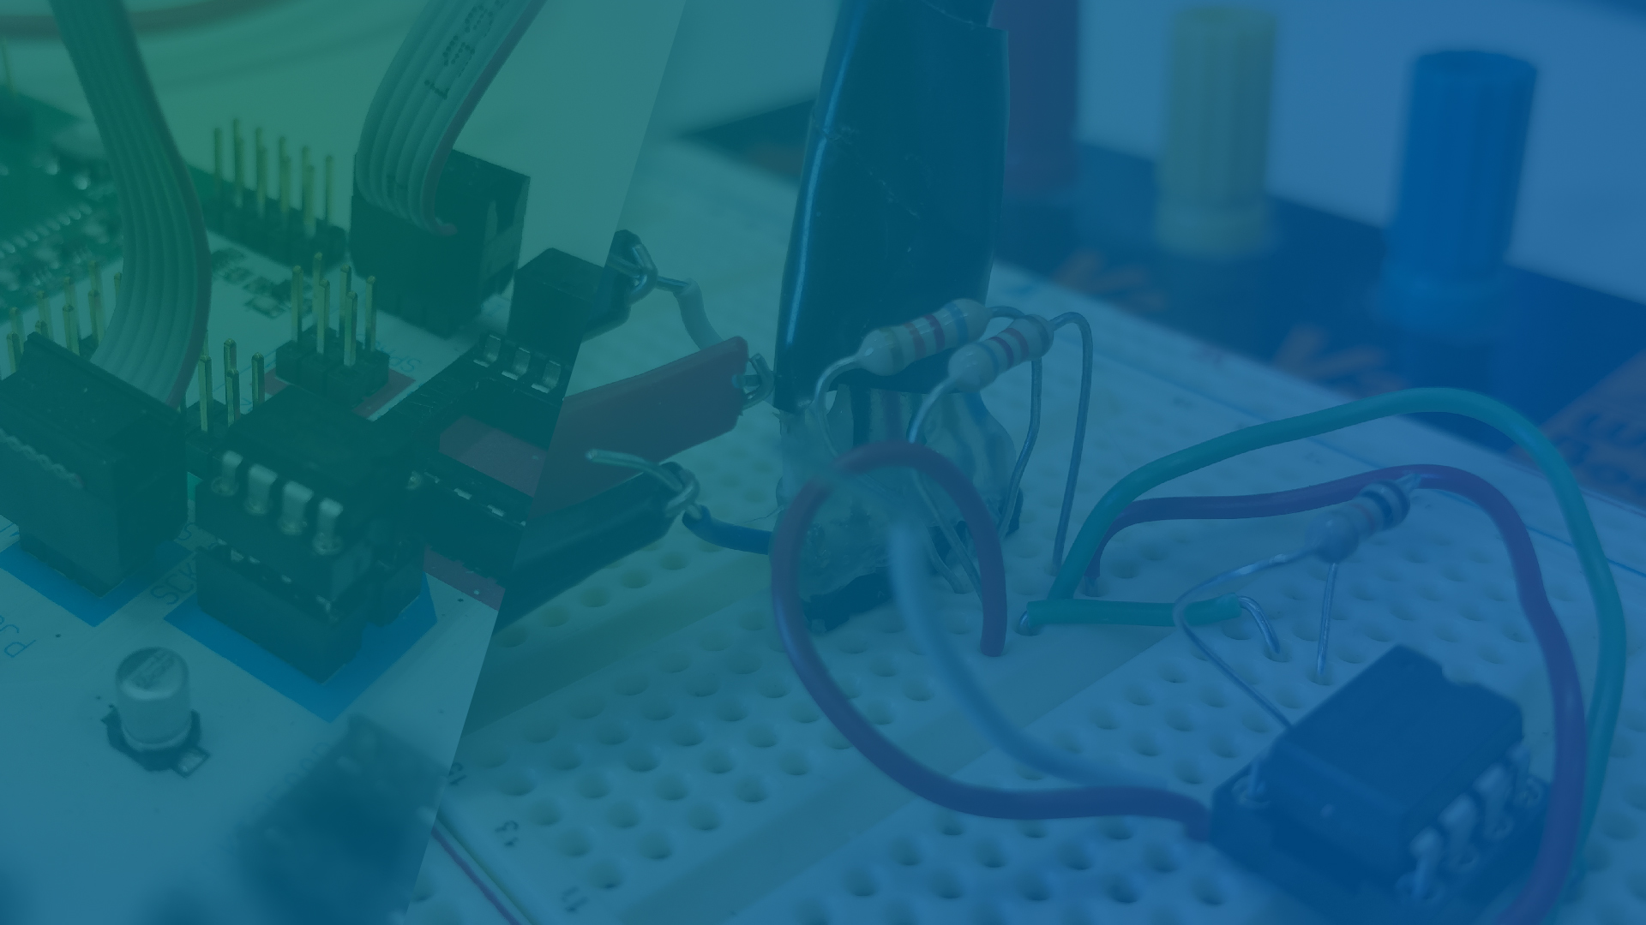

Yohan Boujon
Capteur Lego I2C
Année 2021-2022
Réalisation d’un
Capteur I2C
Lego SumoEyes

Slide 2



Slide 3


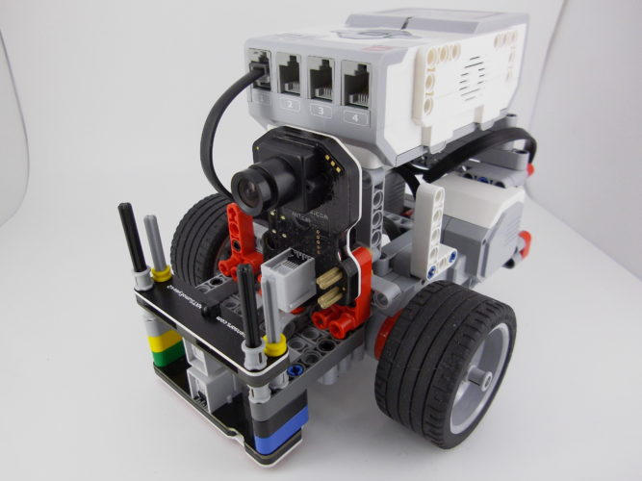
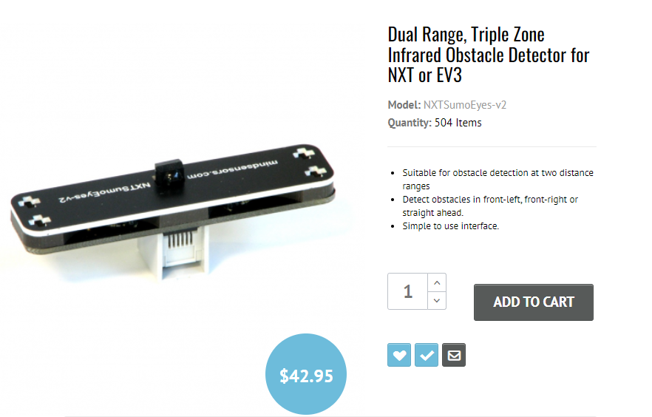

Introduction
D’un ATTiny85
  avec communication I2C
  deux signaux carrés à une certaine fréquence
  une entrée analogique
D’un capteur Infrarouge
  TSOP4830
  ou TSOP34856,
De leds Infrarouge
D’un port RJ-12
  pour l’alimentation
  la communication I2C
La carte doit faire 70*25*15mm ± 2 mm
Le carter doit être ergonomique et esthétique
Un prix de fabrication inférieur à 20 ou 30 euros
Capteur Lego I2C
2021-2022
Yohan Boujon
Diapositive 2 sur 11

Slide 4
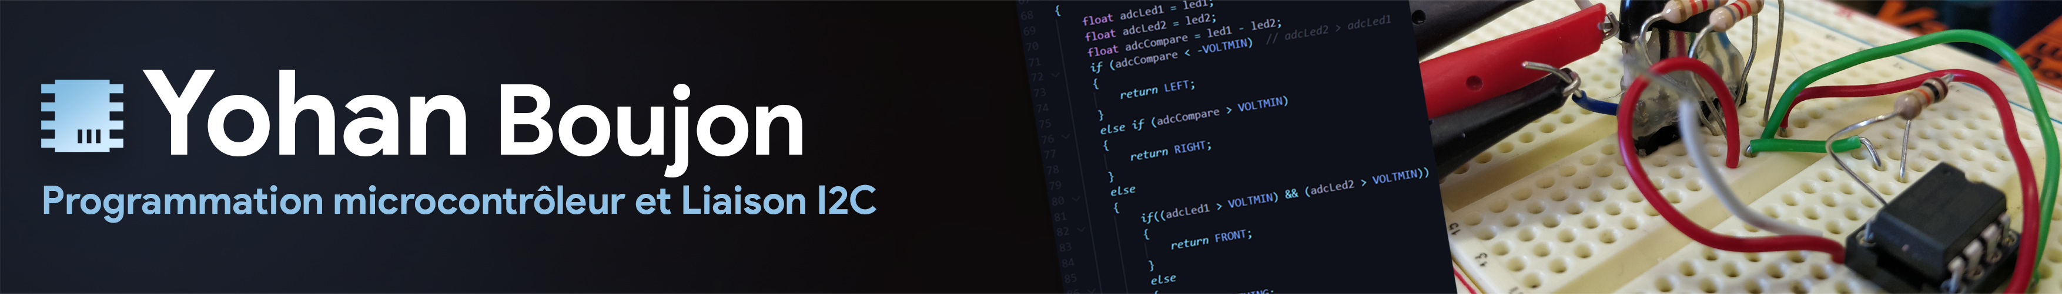

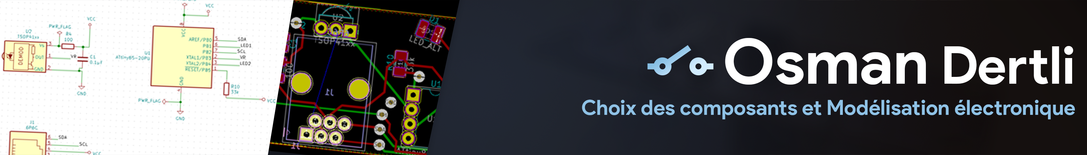
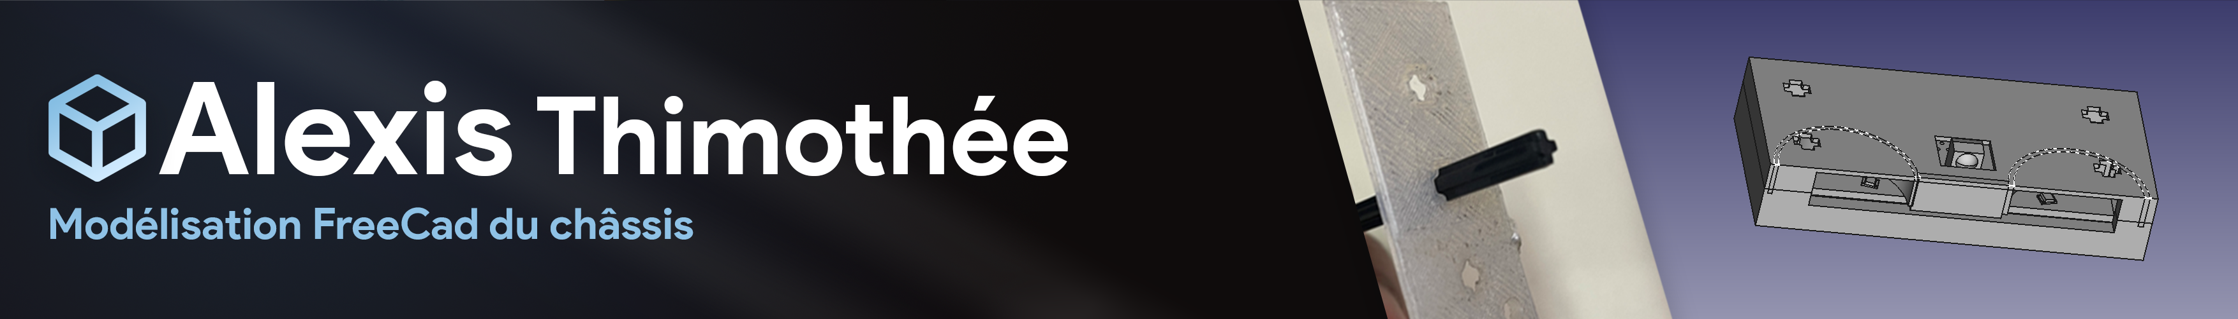

Distribution des tâches
Capteur Lego I2C
2021-2022
Yohan Boujon
Diapositive 3 sur 11

Slide 5

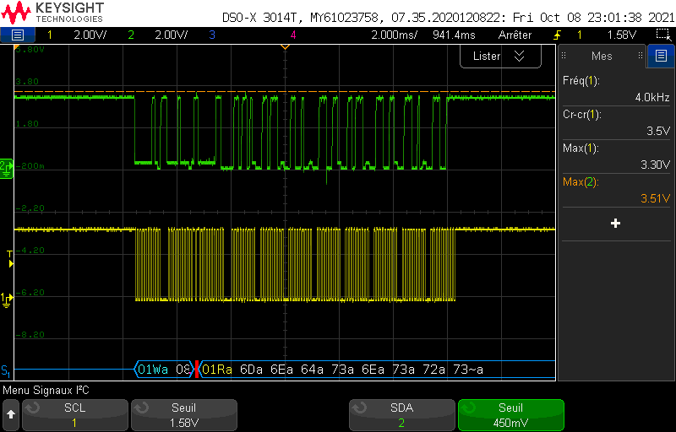
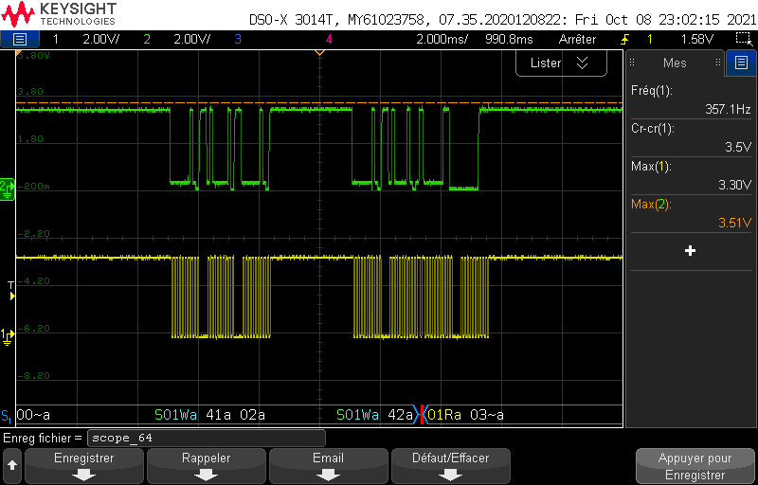
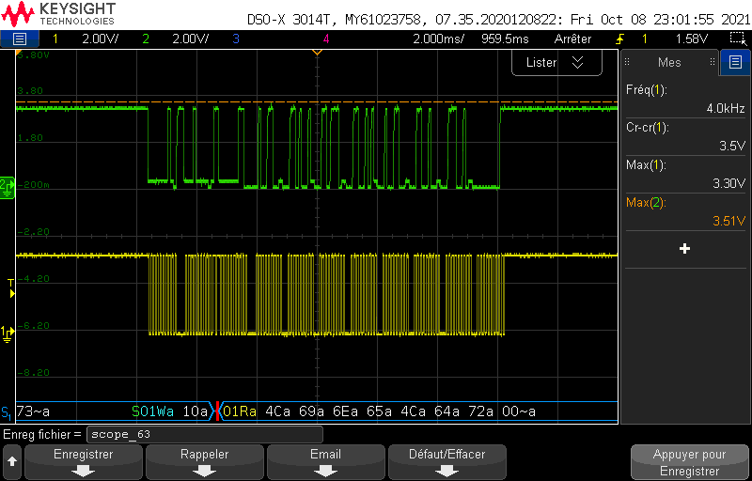
Analyse fonctionnelle
0x08 -> 6D 6E 64 73 6E 73 72 73
mndsnsrs (nom du constructeur)
0x10 -> 4C 69 6E 65 4C 64 72 00
LineLdr (nom du capteur)
0x41
0x02 (mode configuration de la Brique)
0x42
0x03 (donnée du capteur)
Capteur Lego I2C
2021-2022
Yohan Boujon
Diapositive 4 sur 11

Slide 6

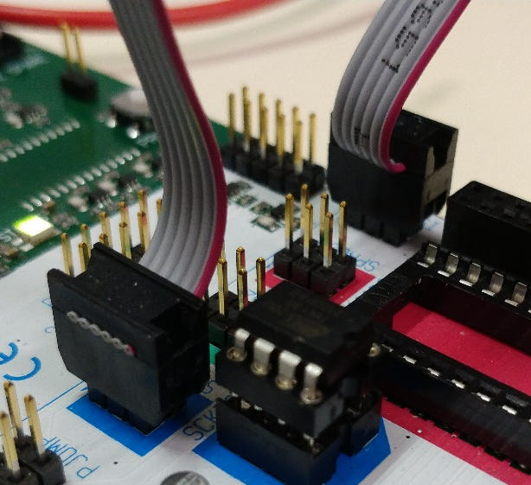
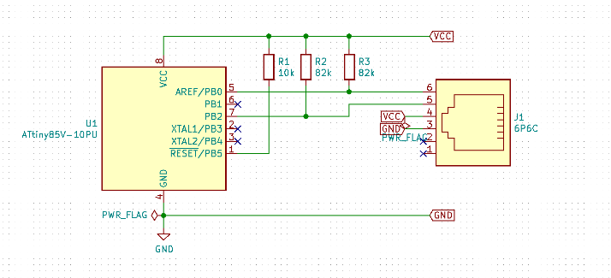
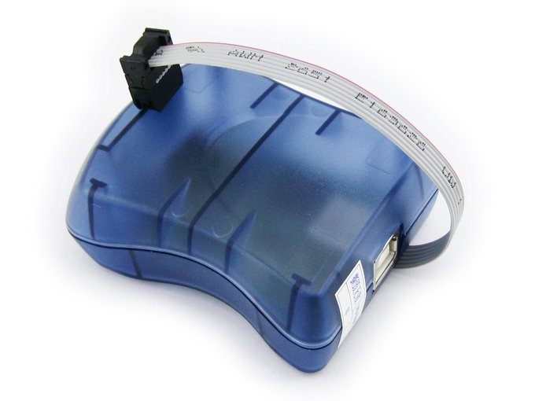
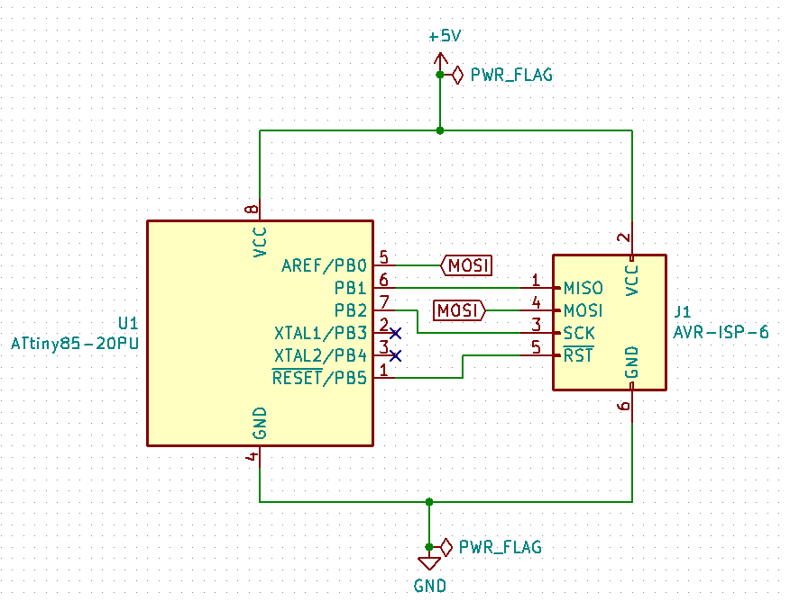
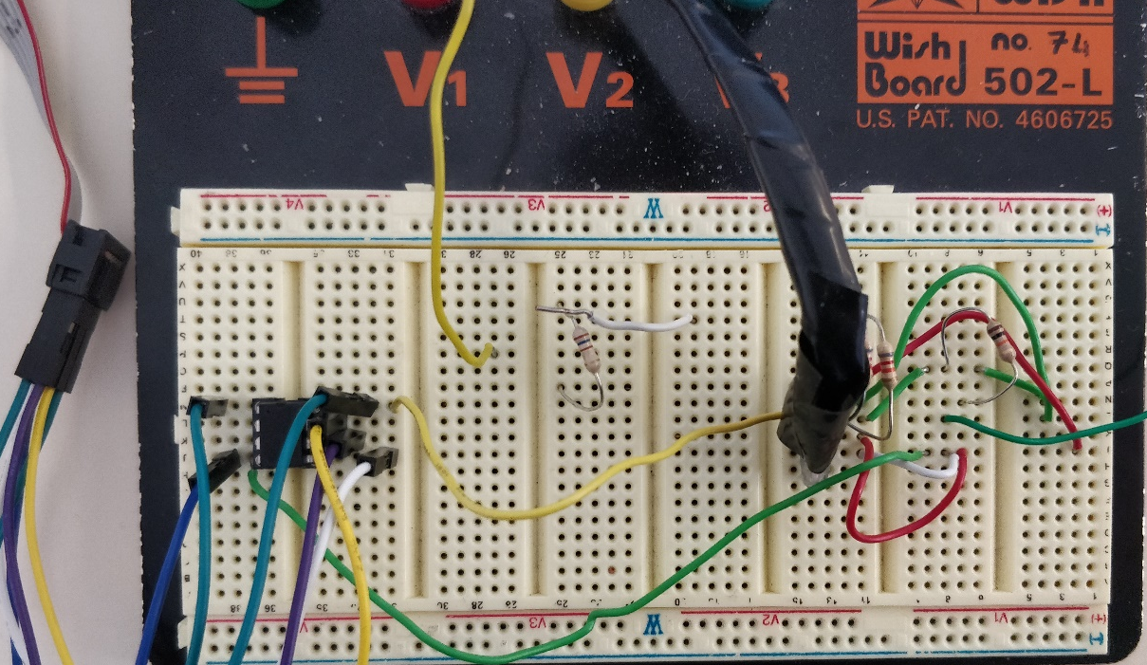
Outils de programmation
Capteur Lego I2C
2021-2022
Yohan Boujon
Diapositive 5 sur 11

Slide 7

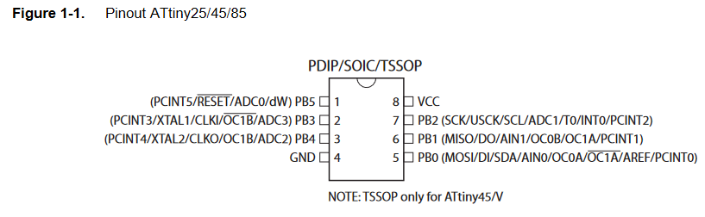
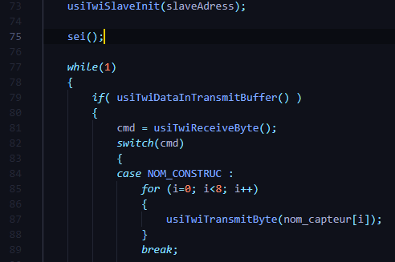
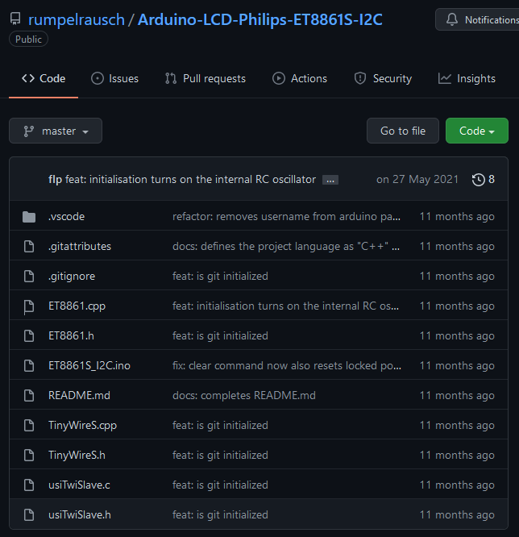
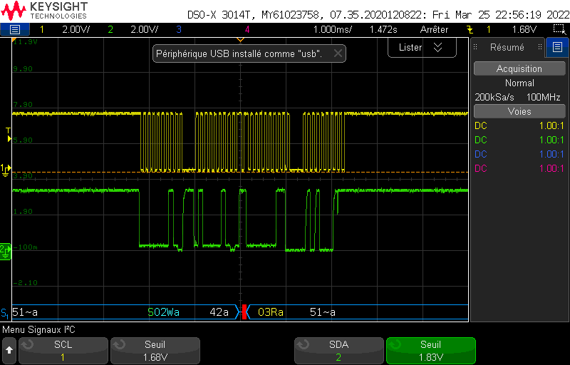
Librairie I2C
usiTwiSlaveInit(int8)
usiTwiDataInTransmitBuffer()=bool
usiTwiReceiveByte()=int8
usiTransmitByte(int8)
Capteur Lego I2C
2021-2022
Yohan Boujon
Diapositive 6 sur 11

Slide 8

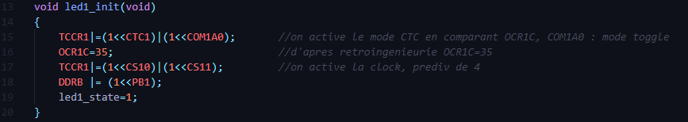
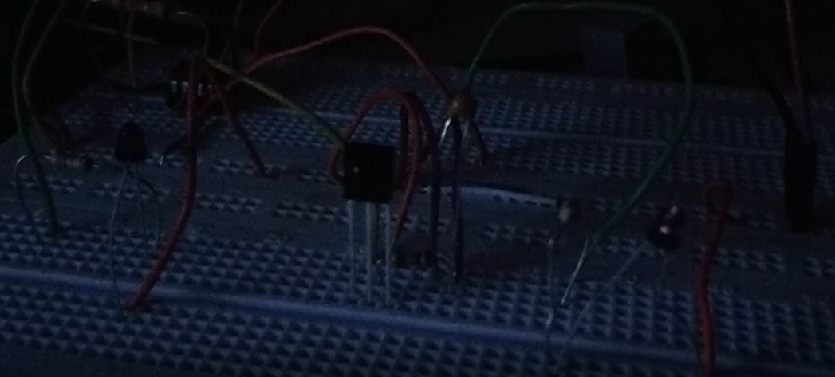
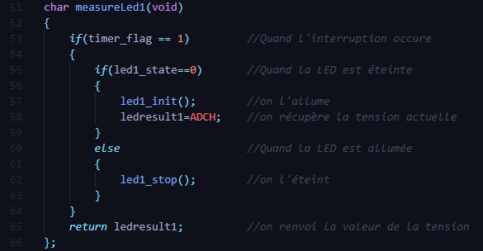
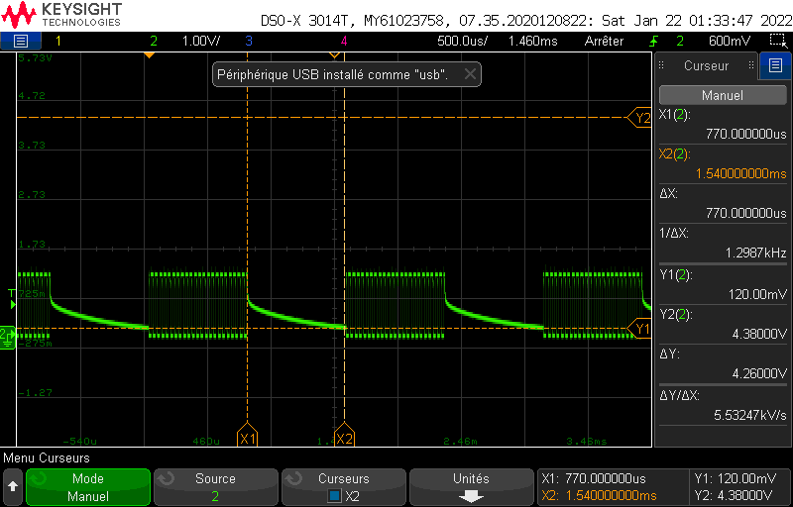
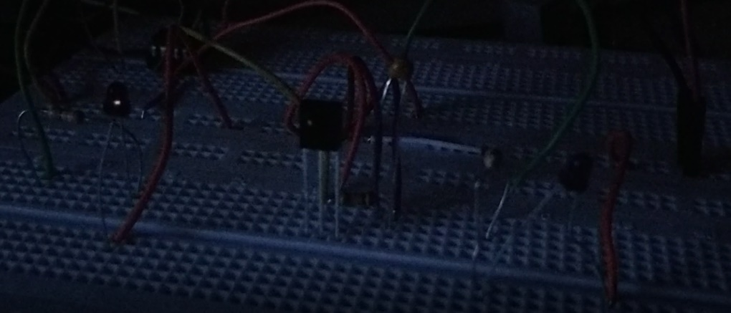
Algorithme des Leds
Capteur Lego I2C
2021-2022
Yohan Boujon
Diapositive 7 sur 11

Slide 9

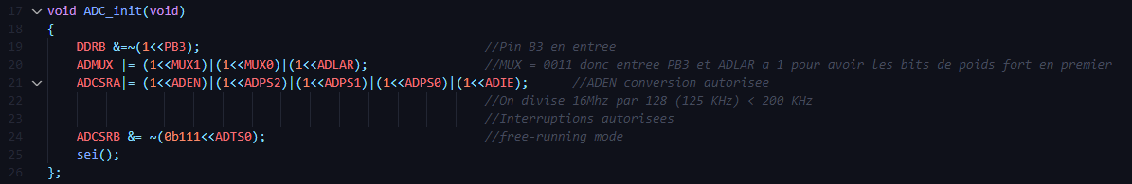
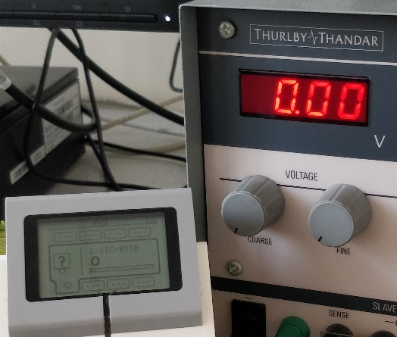
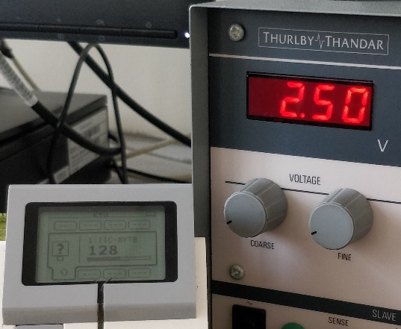
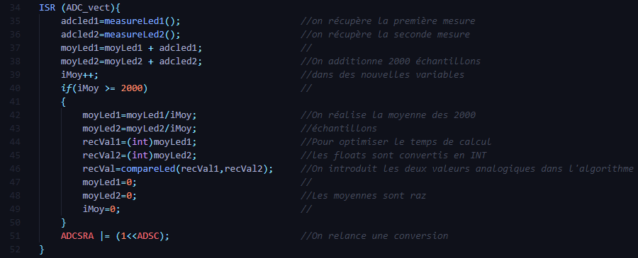
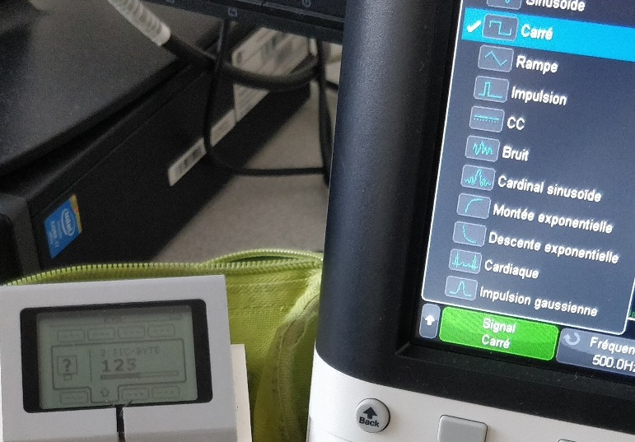
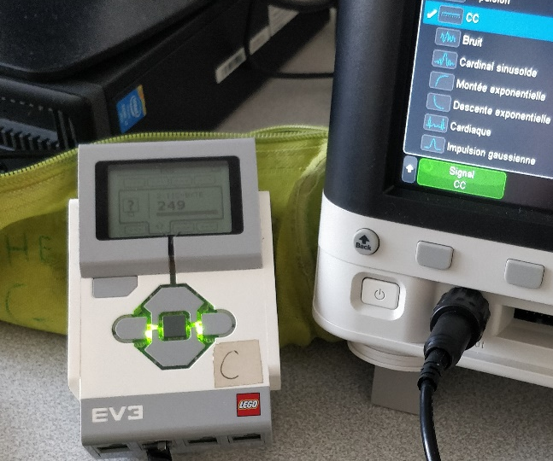
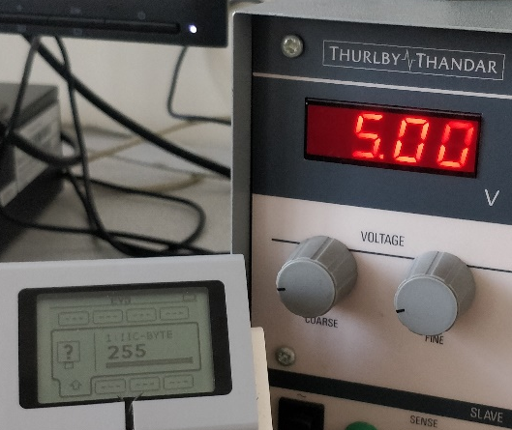
Conversion Analogique Numérique
Capteur Lego I2C
2021-2022
Yohan Boujon
Diapositive 8 sur 11

Slide 10

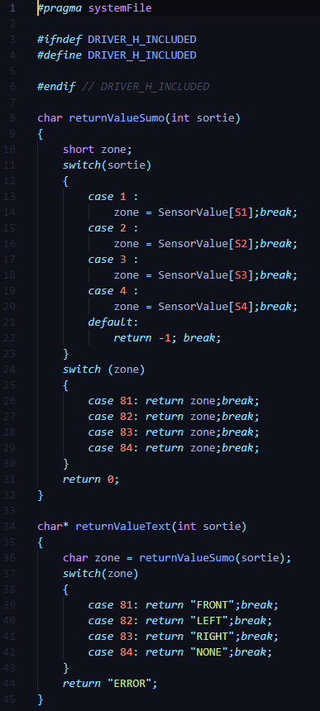
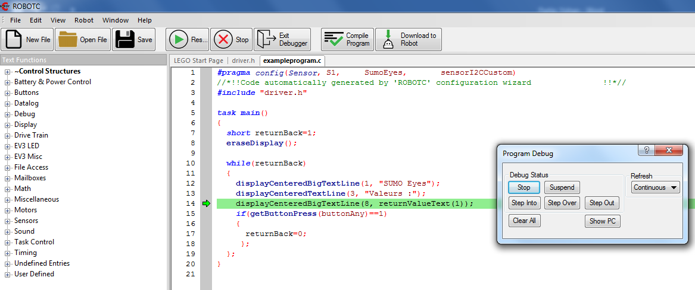
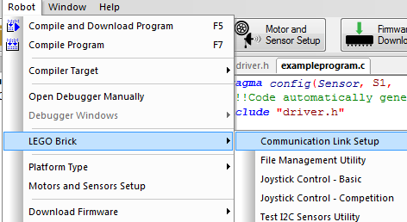
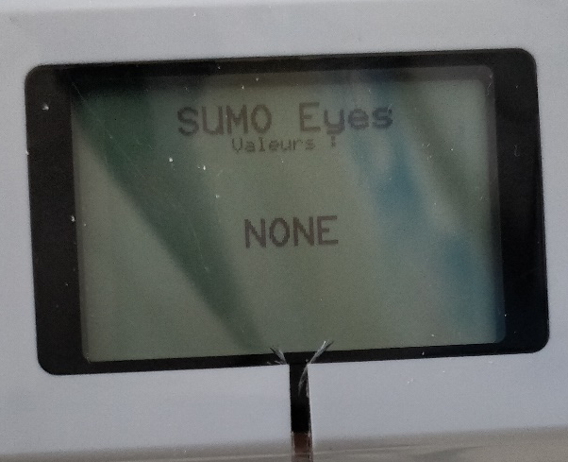
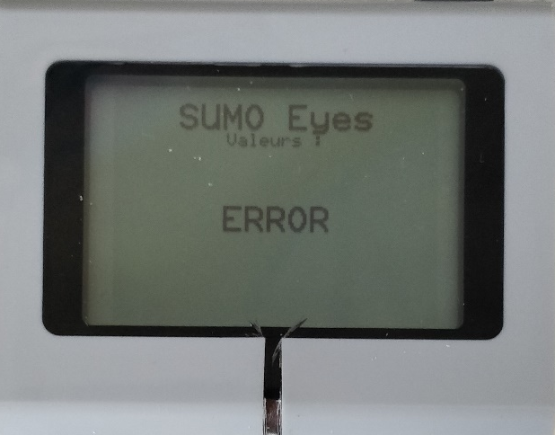
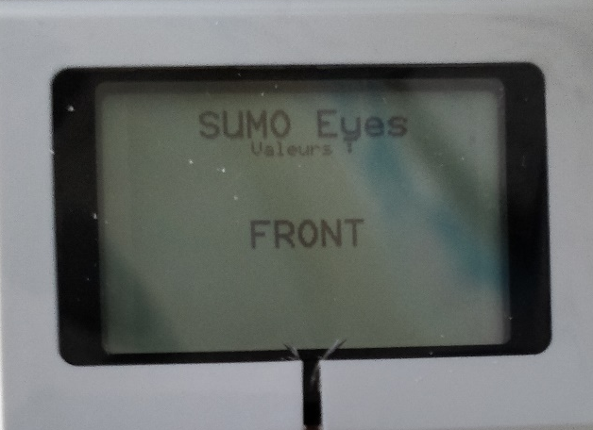
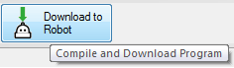
Bibliothèque RobotC
Capteur Lego I2C
2021-2022
Yohan Boujon
Diapositive 9 sur 11

Slide 11

Conclusion
Communication I2C à l’aide des ports PB2 et PB0 et de résistances de pull-up de 82 kΩ chacune
Temporisation de deux LED à 600 μs et une fréquence de 55 kHz sur PB4 et PB1
Conversion analogique sur PB3 avec moyennage sur 2000 échantillons
Capteur Lego I2C
2021-2022
Yohan Boujon
Diapositive 10 sur 11

Slide 12
Conclusion
Avez-vous
des questions ?

